Slide 1
Dossier Professionnel
David ESTEBAN
Notes:
Je me présent …

Slide 2
Programme de la présentation
Présentation du site
Contexte du projet
Gestion de projet
Analyse
Conception et codage
Présentation des éléments les plus significatifs
Synthèse et conclusion
Notes:
Je vais à présent vous détailler le programme de cette présentation qui se déroulera en plusieurs points a savoir :
la présentation de mon site
Ect…

Slide 3

Présentation du site
Ace Développeur
  Site de mise en relation entre particulier et professionnel du développement .
  Fondé en 2021 ne fonctionne pas à ce jour.
  J'en suis le seul gérant.
  Ace Développeur est un projet d'Adrar Numérique, qui à terme devrait être autonome.
Notes:
Ace Développeur & Site de mise en relation entre particulier et professionnel du développement . Fondé cette année j’en suis le seul gérant & il n’est malheureusement pas encore fonctionnel
Ace développeur et un projet d’Adrar Formation qui je l’espère a terme devrait être autonome.

Slide 4
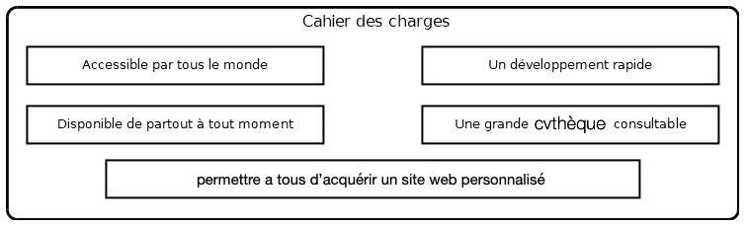
Contexte du projet
Idée et innovation.
  Brainstorming pour de nouvelles idées.
  Naissance du projet.
Notes:
L’objectif de cette plateforme est de mettre en relation des clients de tout secteur d’activité avec des professionnels de l'informatique afin de leur fournir un service de création du site web entièrement personnalisé .

Slide 5
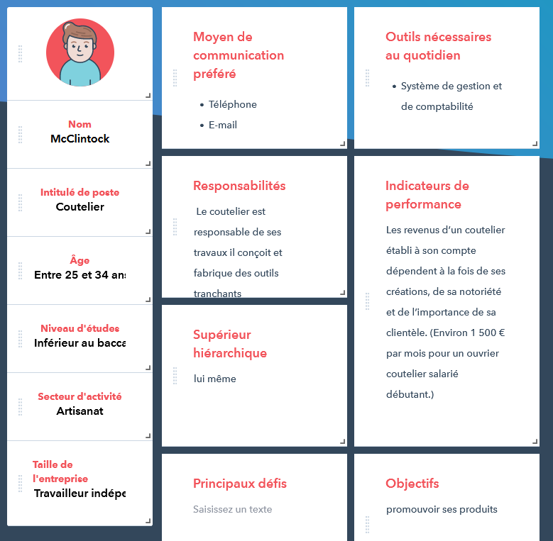
Contexte du projet
Notes:
cela peut potentiellement s'adresser à un artisan comme par exemple un coutelier indépendant qui souhaite simplement faire connaitre ses produits

Slide 6
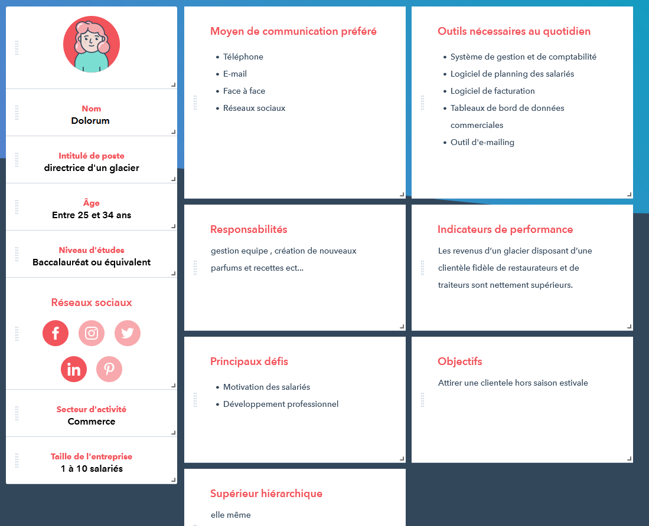
Contexte du projet
Notes:
une commerçante

Slide 7
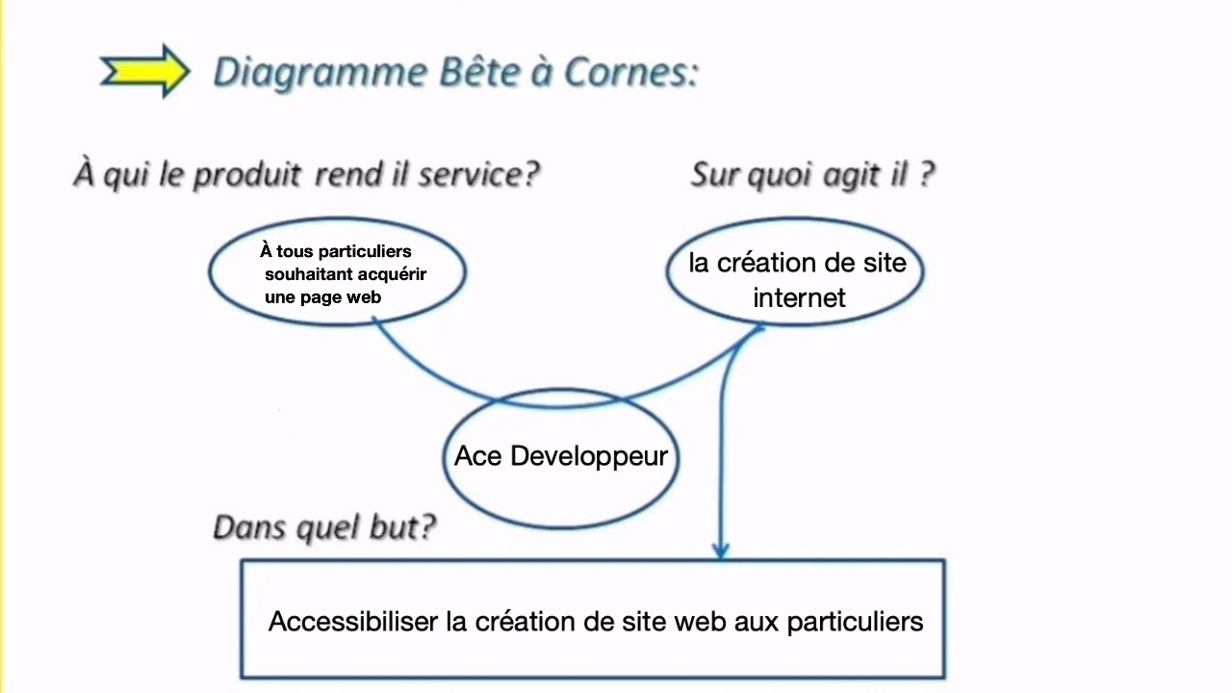
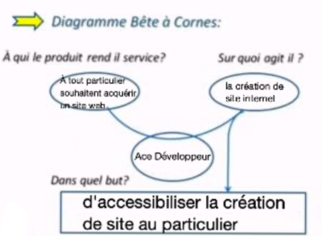
La bête à cornes
Notes:
Refaire au propre la bete a corne
Quesque la bete a corne (définition)
Siter les source

Slide 8
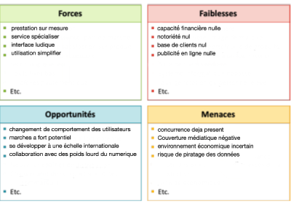
Matrice SWOT
Notes:
les concurrents Service à domicile (bricolage, jardinage, administratif, aide à la personne, événementiel, informatique etc…)

Slide 9
Analyse des besoins
Dans un premier temps, une application rapide, pratique, et portable, utilisable depuis partout (pc, téléphone, tv).
  Le choix des technologies est donc fait en conformité avec ceci.
Notes:
Dans un premier temps, j’aimerai une application rapide, pratique, et portable, utilisable sur tous support numérique .
Dans un second temps m’adapter au besoin auquel je n’ai pas encore pensais .

Slide 10
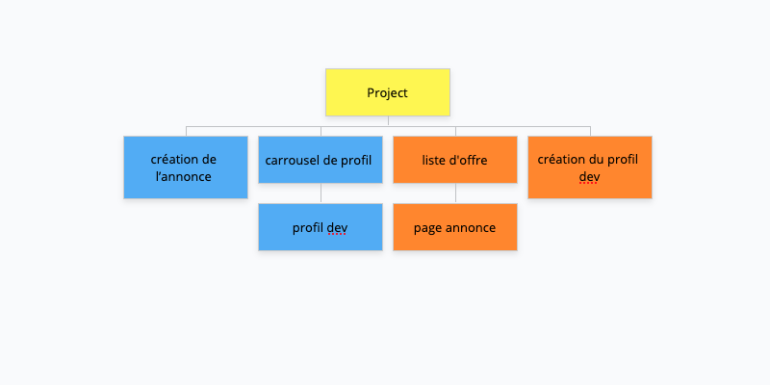
Contexte du projet
Notes:
J’ai voulu que mon site soit le plus ludique possible afin qu’il soit le plus accessible ainsi ai-je opter pour la simplicité
Lorsque l’utilisateur est sur la page d’accueil je souhaite qu’il accède à une page dédier à sa demande de service si toutefois il y est déjà connecter & dans le cas où il n’a pas d’idée précise lui donner la possibilité de consulter les profils des différents développeurs présents qui auront sur leur propre page des exemples de leur travail …
Une partie pour les développeur est aussi présent afin qu’ils puisse consulté la liste des offres disponible est choisir l’annonce qu’ils leurs conviennent le plus
Ajouter la partie création du profil dev a l’arboressence
Changer detailler l’anonce en création de l’anonce

Slide 11
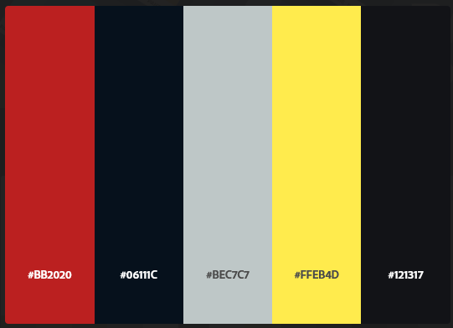

La charte graphique:
Notes:
concernent les règle de conception lucidité épuré & esthétique sont les mot clef
Les polices à utiliser : Great Vibes qui est une police graphiquement belle utiliser pour les titre et Times New Roman qui selon une étude faciliterais la lecture notament pour les personne dyslexique

Slide 12
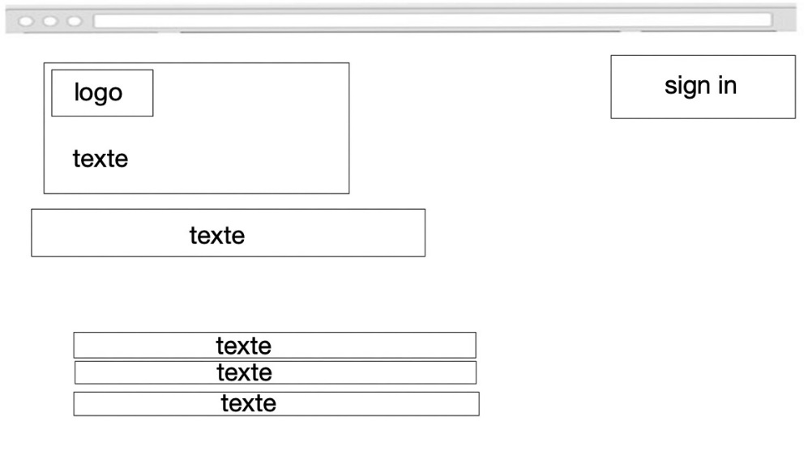
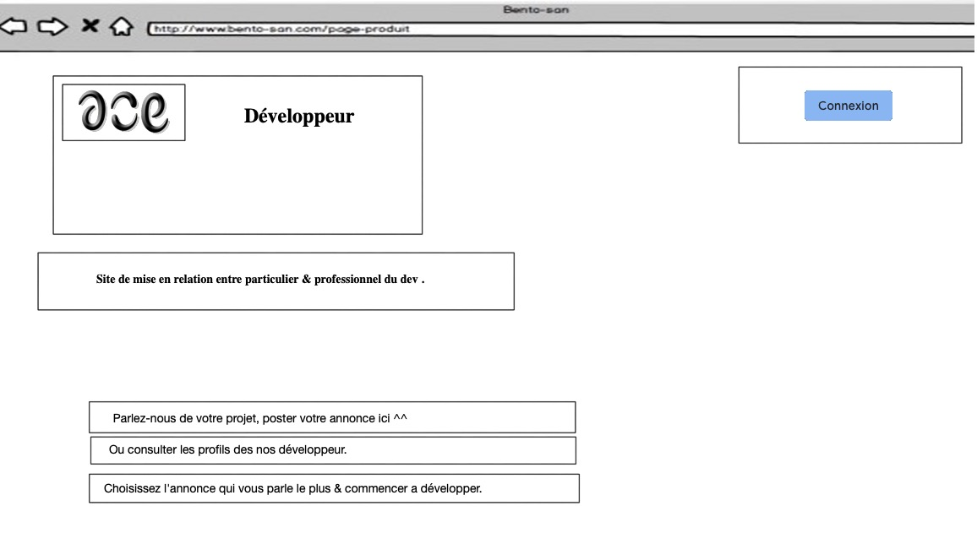
Contexte du projet
Notes:
voici le Zoning & le wireframe de la page d’accueil
Qqchose d’extrêmement épuré avec un logo un partie connexion qui ne redirigera pas vers une autre page mais ferra apparaitre un pop-up
Et quelque ligne de texte qui résume clairement le but du site

Slide 13
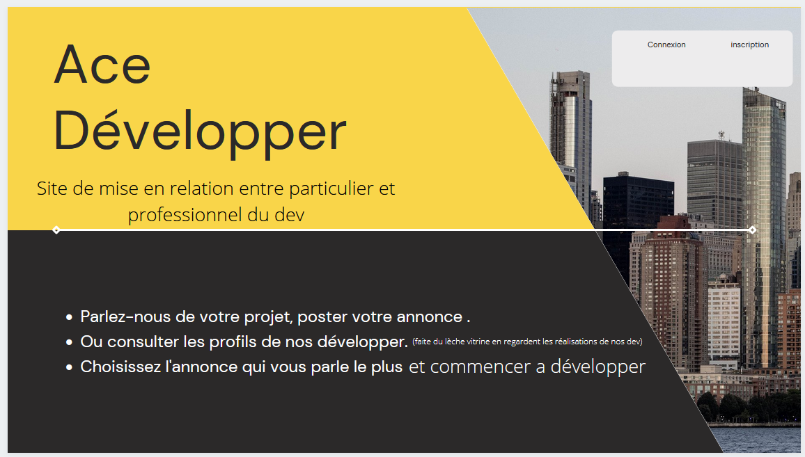
Contexte du projet
Notes:
sur le mockups on se rend mieux compte du rendu attendu
chaque lignes de texte permet lorsque l’utilisateur click dessus de le rediriger vers la page en question …

Slide 14
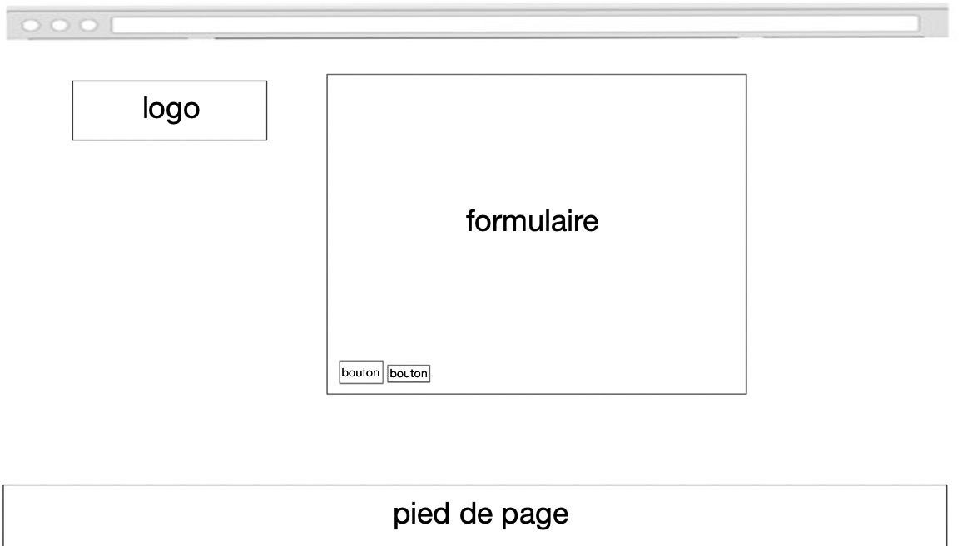
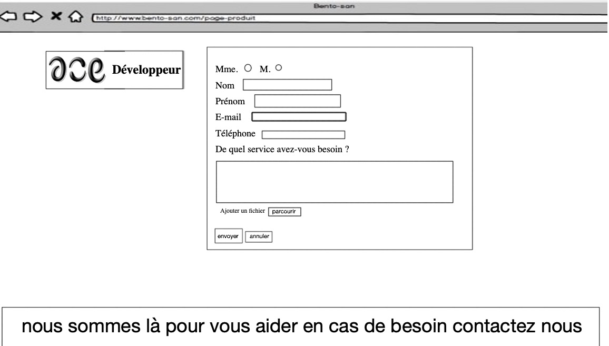
Contexte du projet
Notes:
ici un formulaire somme toute des plus classique

Slide 15
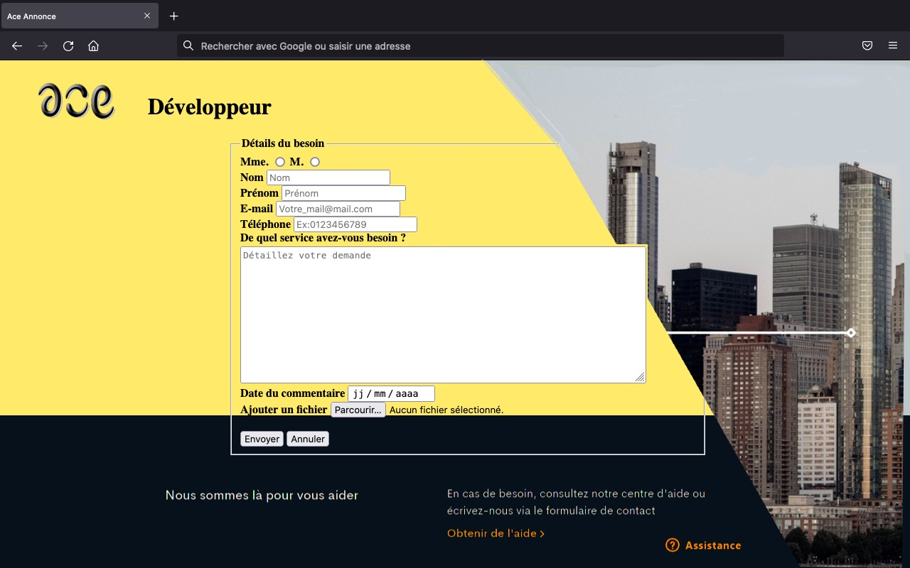
Contexte du projet
Notes:
certes classique mais tout de même assez plaisant

Slide 16
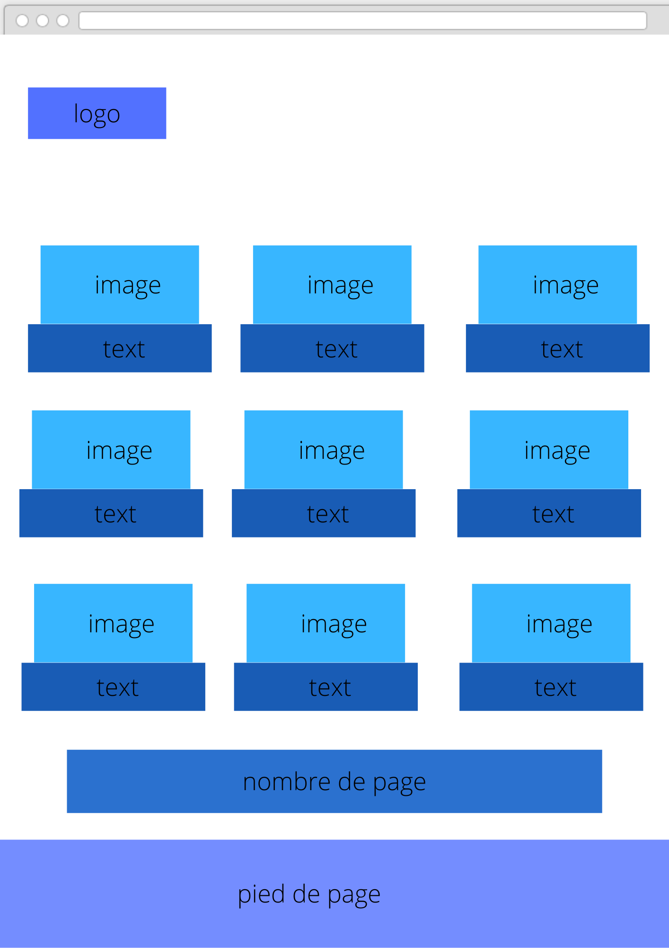
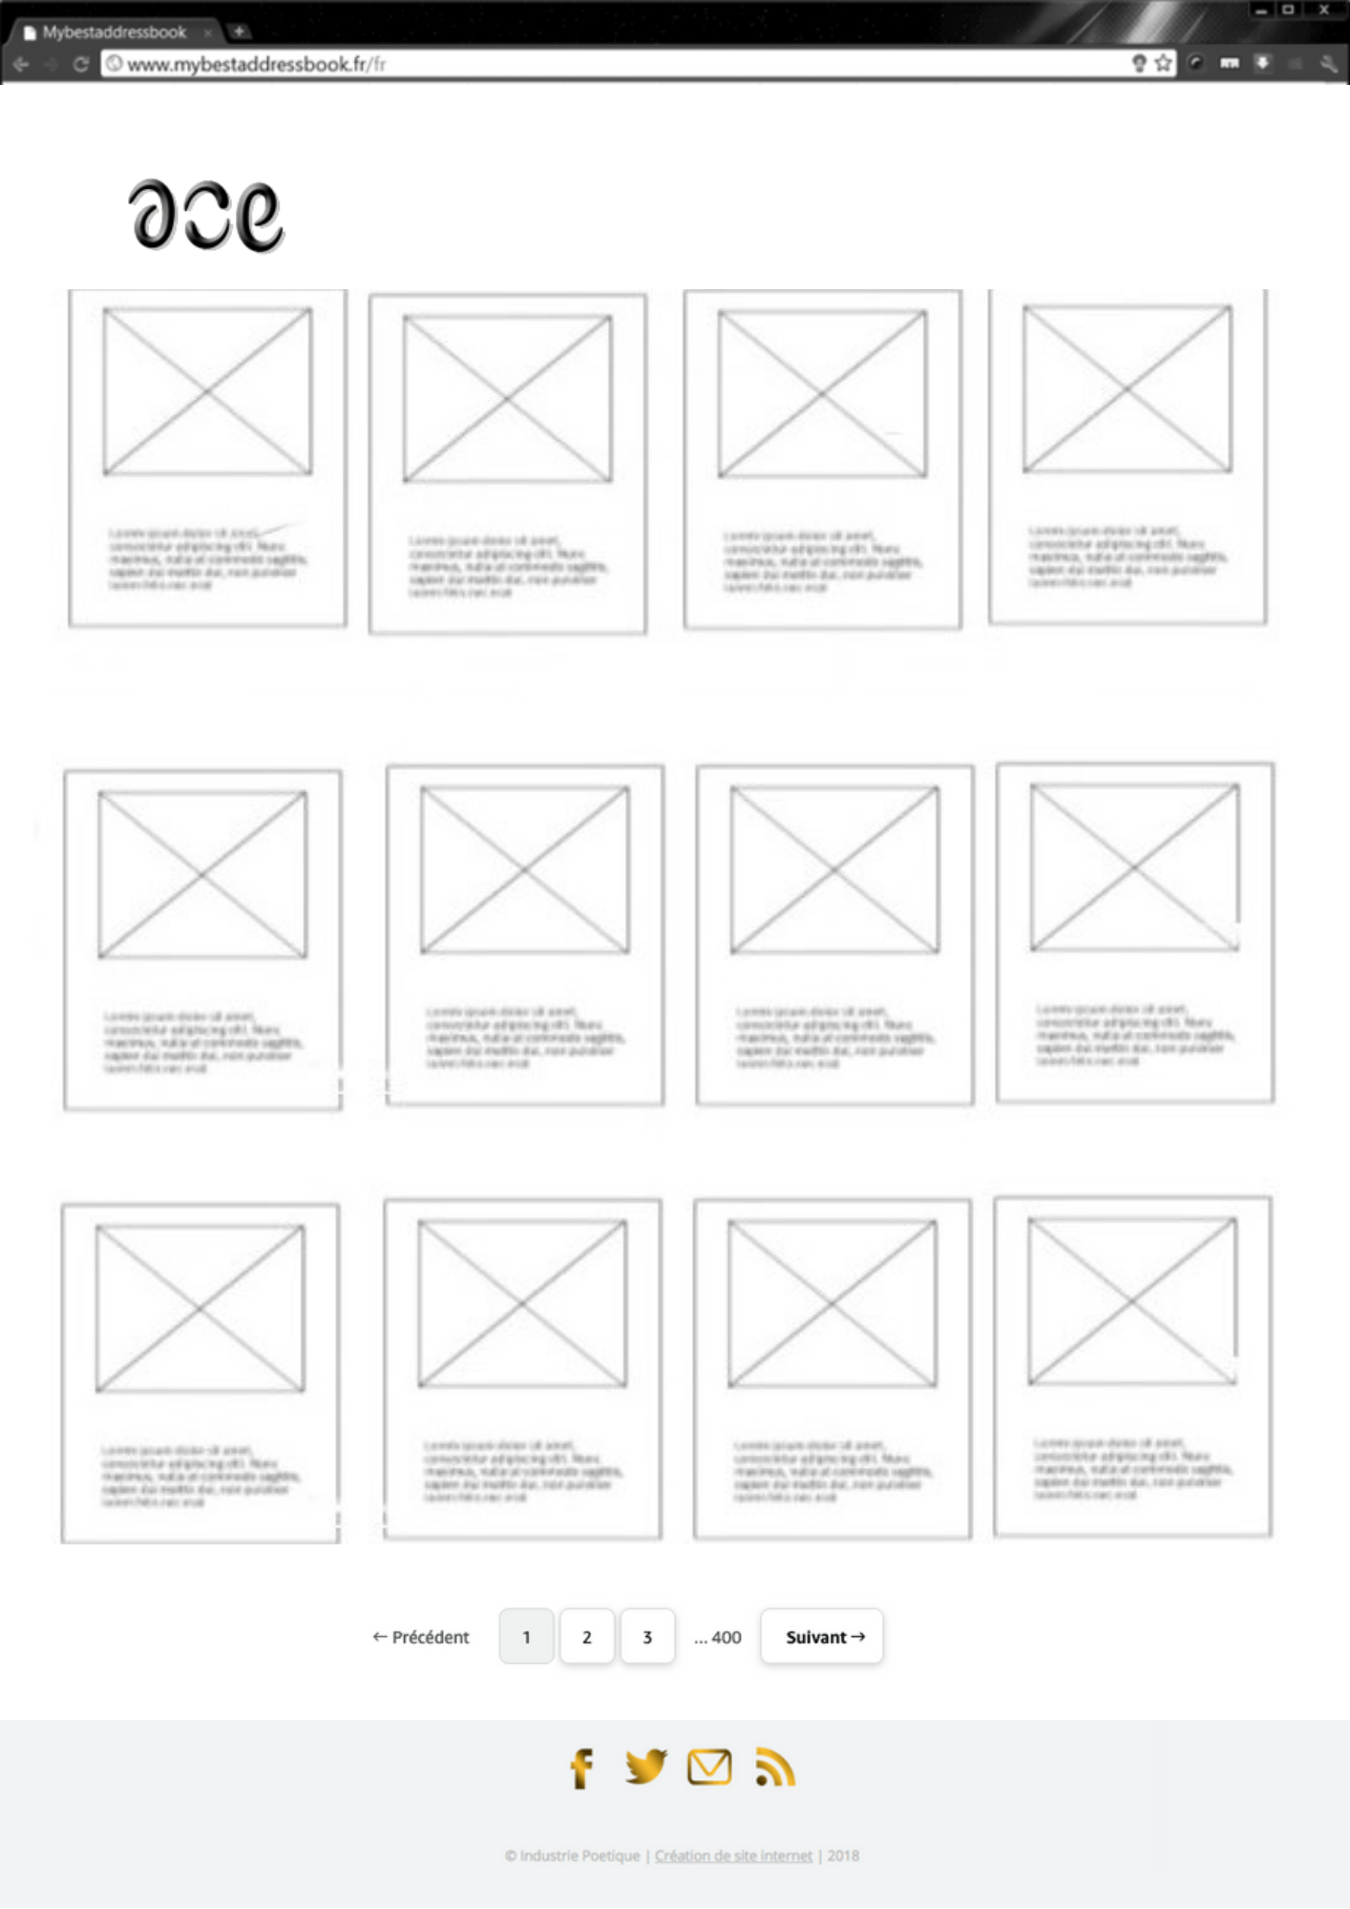
Contexte du projet
Notes:
la liste des développeurs se présentera un peu comme les articles d’un célèbre site d’achat en ligne

Slide 17
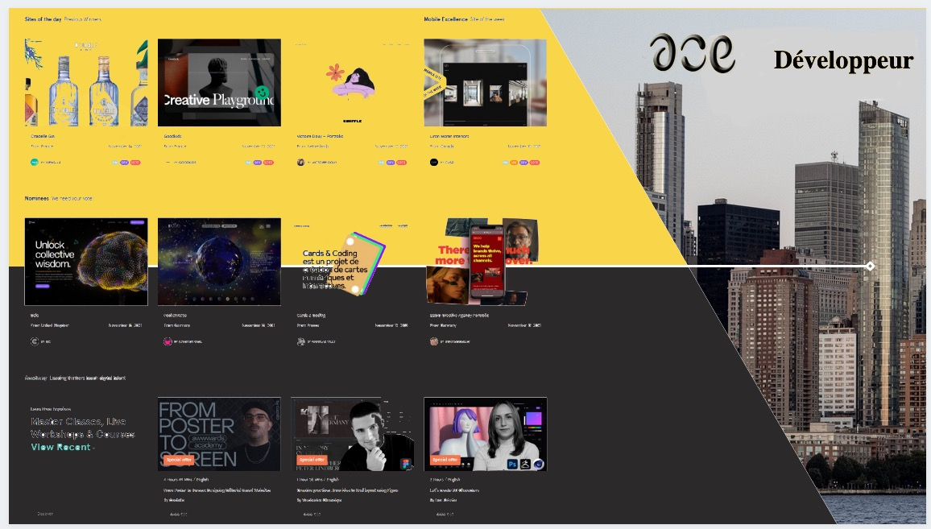
Contexte du projet
Notes:
Afin d'aguicher le chaland sur un profil une belle miniature avec un bon commentaire pour faire la différence .

Slide 18
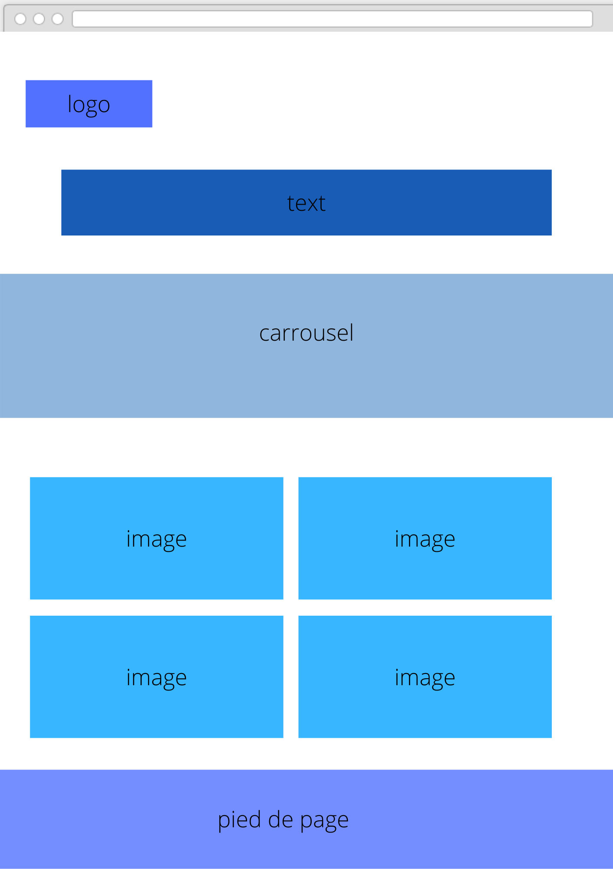
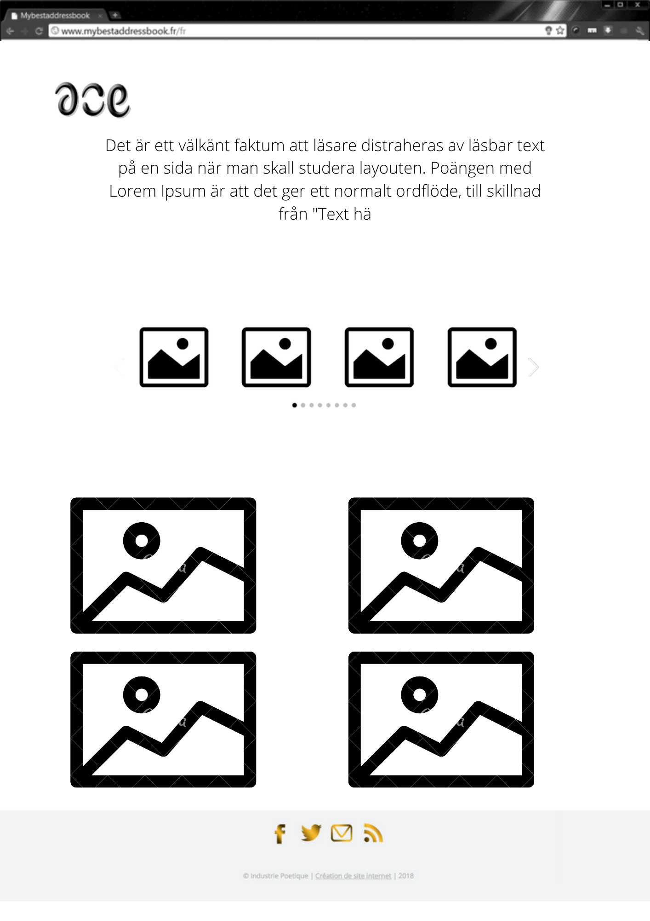
Contexte du projet
Notes:
cette page est consacrer au profil du développeur ou ses précédentes création serons présente afin qu’un visiteur soit tenter par son travail

Slide 19
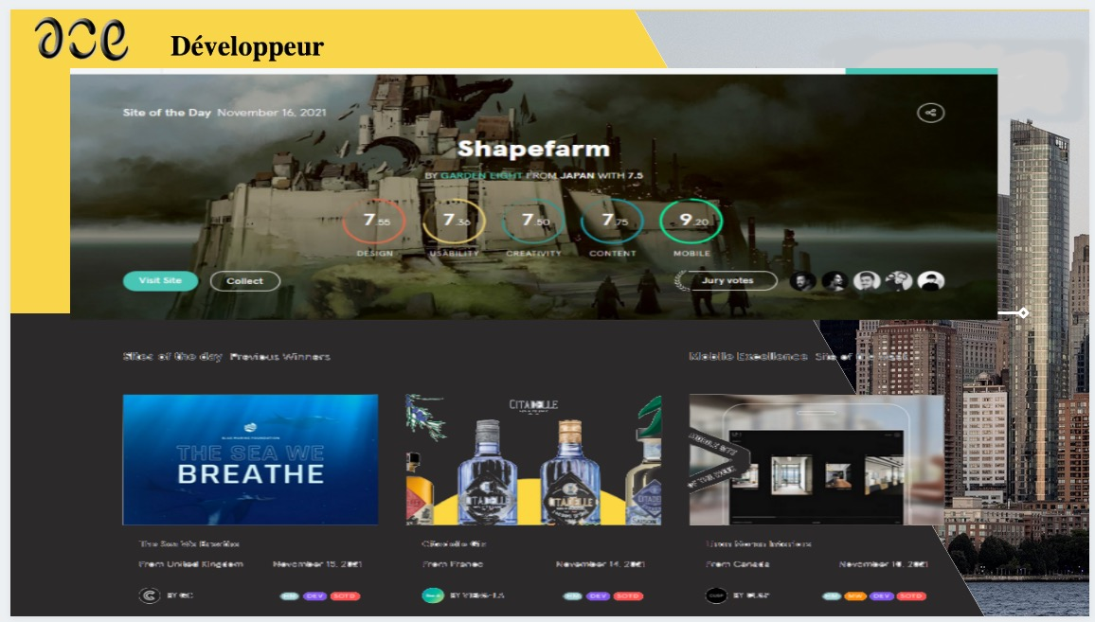
Contexte du projet
Notes:
avec des lien qui redirigera vers les site lorsque l’on cliquera sur les miniature

Slide 20
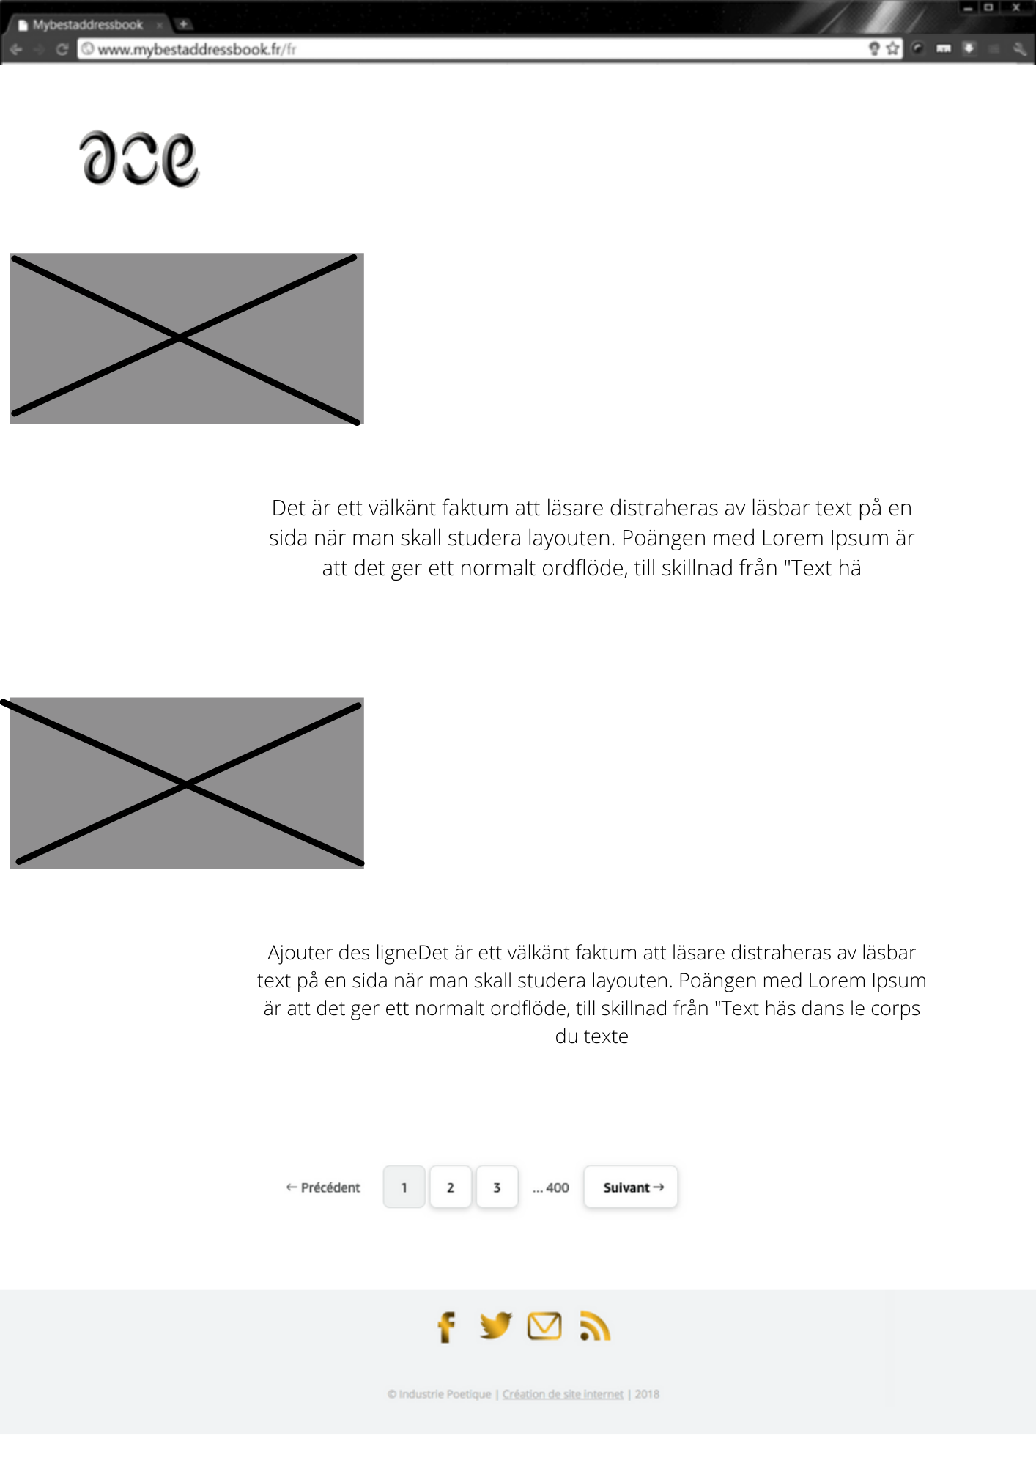
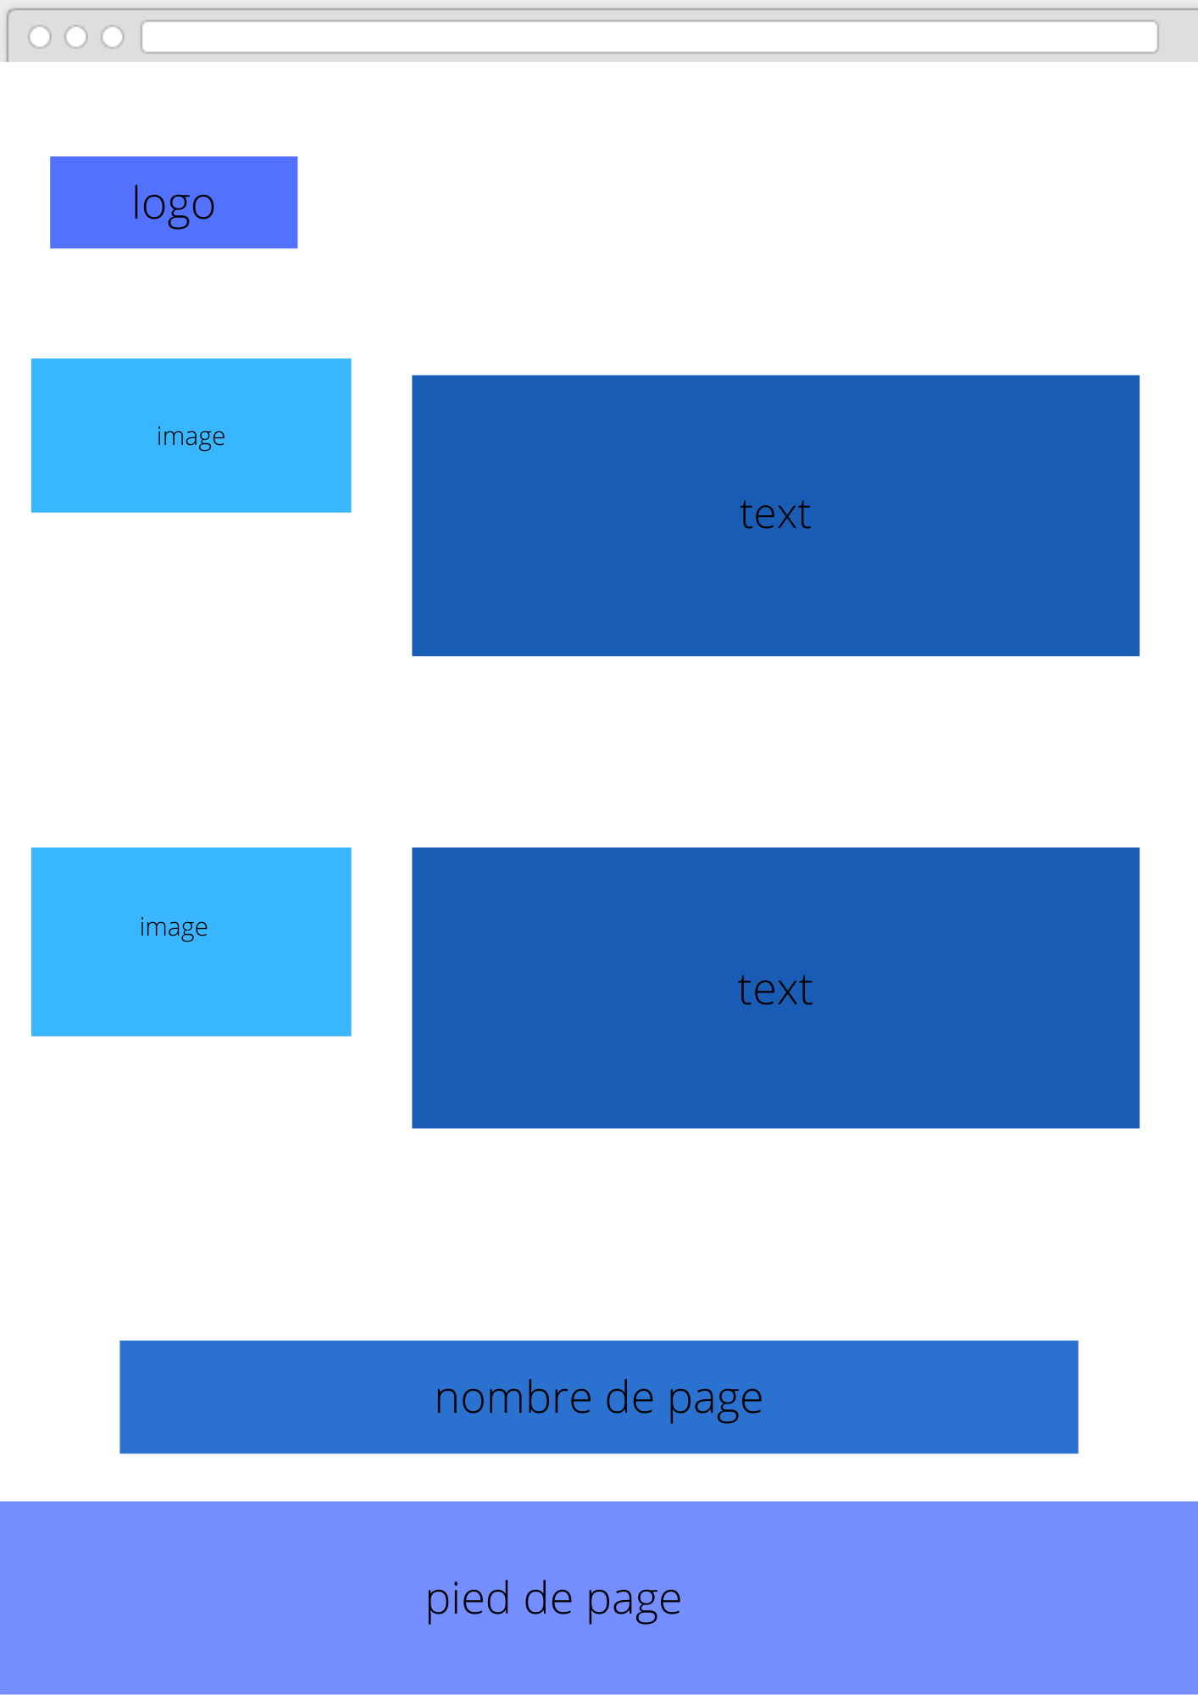
Contexte du projet
Notes:
la page des annonces ou les particulier déposeront leurs offre

Slide 21
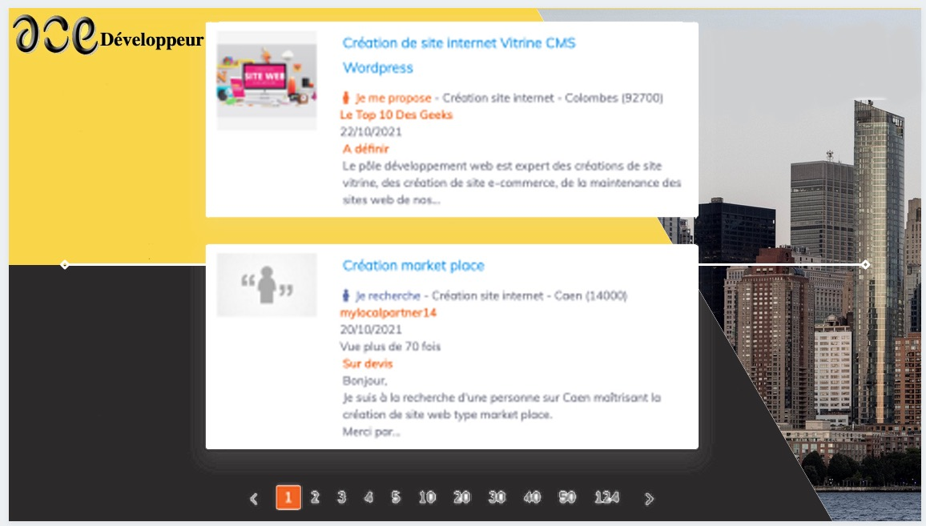
Contexte du projet
Notes:
qui se présentera de manière concise pour que le dev puisse choisir le bon travail

Slide 22
Le Planning du projet
Une maquette
  Mise en place des liens page par page.
  Première réflexion sur les contraintes.
Notes:
La création du compte, la CVthèque, l’agenda des disponibilités des développeurs , etc… ont étais les première Contraintes techniques que j’ai pu remarquer

Slide 23
Le Planning du projet
La maquette non fonctionnel en HTML, CSS
Notes:
Mise a par cela j’ai quand même fait une maquette non abouti fait en html/css dont je vais vous en montrez un aperçu en image

Slide 24
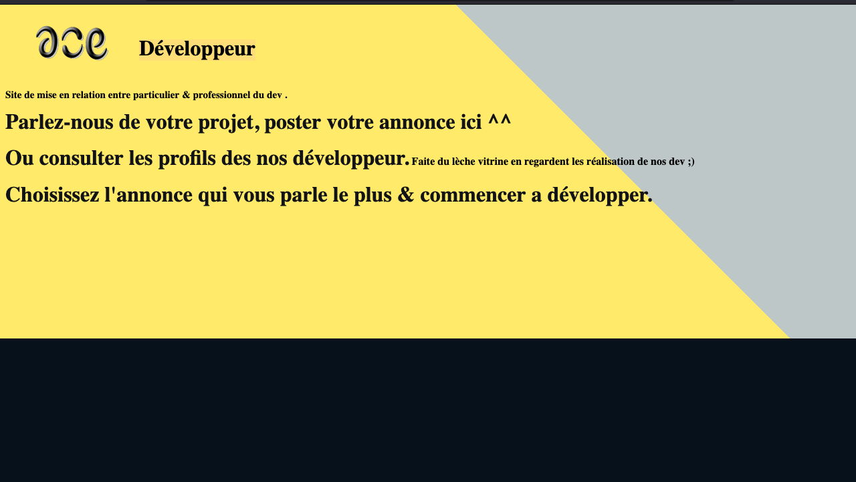
Notes:
Voici a quoi ressemble pour le moment la page d'accueil coder en html/css
Z-index pour le css

Slide 25
Le Planning du projet
Un planning précis
  Priorité aux priorités.
Notes:
N’ayant pas le planning des jours ou nous sommes en projet fils rouge je me concentre exclusivement sur les priorités les détails c’est pour plus tard …
stage 23 mai - 29 Juillet
fin formation 13 septembre

Slide 26
Analyse du projet
Les technologies :
  HTML, CSS pour la Vue.
  Langage de programmation python | BDD mysql..
Notes:
les technologies retenues sont html/css pour le front end & python/mysql pour le back end

Slide 27
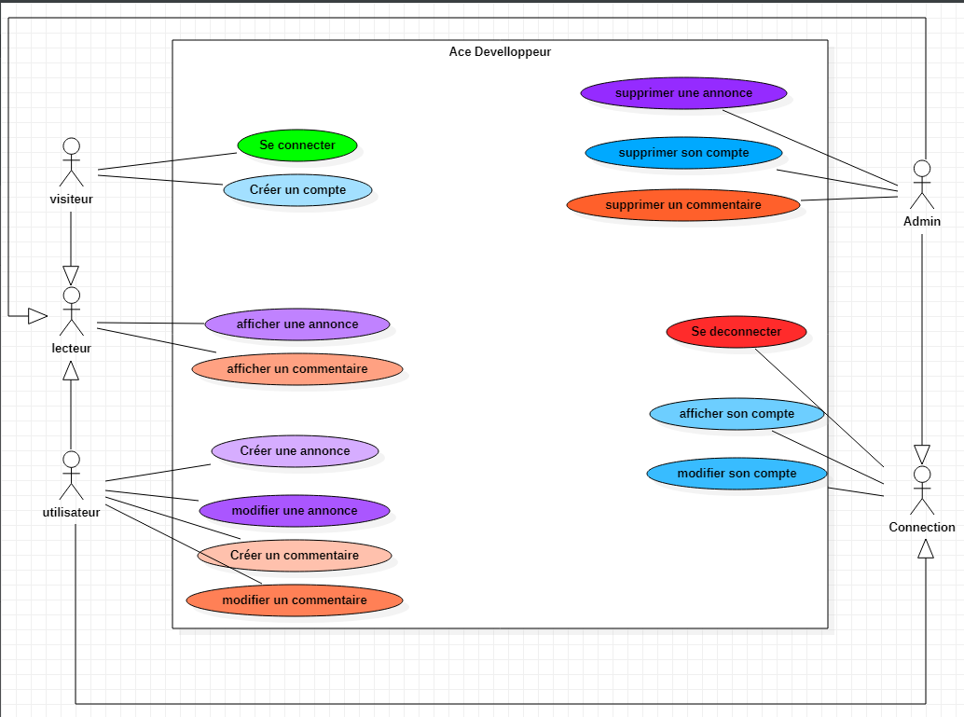
Analyse du projet
Use case de façon simple
Notes:
Dans ce cas d’utilisation le visiteur peut créer un compte et/ou ce connecter ainsi que regarder les annonce proposer sur le site
L’utilisateur lui hérite de cela en plus du faite qu’il puisse interagir avec sont compte utilisateur, avec ses annonces ect...
L’administrateur lui a les plein pouvoir il est apte pour tous faire comme la suppression de données (compte utilisateur, annonce ect)
Extend option non obligatoire
Includ option obligatoire
Admin
Dev
Particulier
Visiteur
Disossicer utilisateur en dev/particulier
Vusionner connecton utilisateur
Vusionner lecteur a visiteur

Slide 28
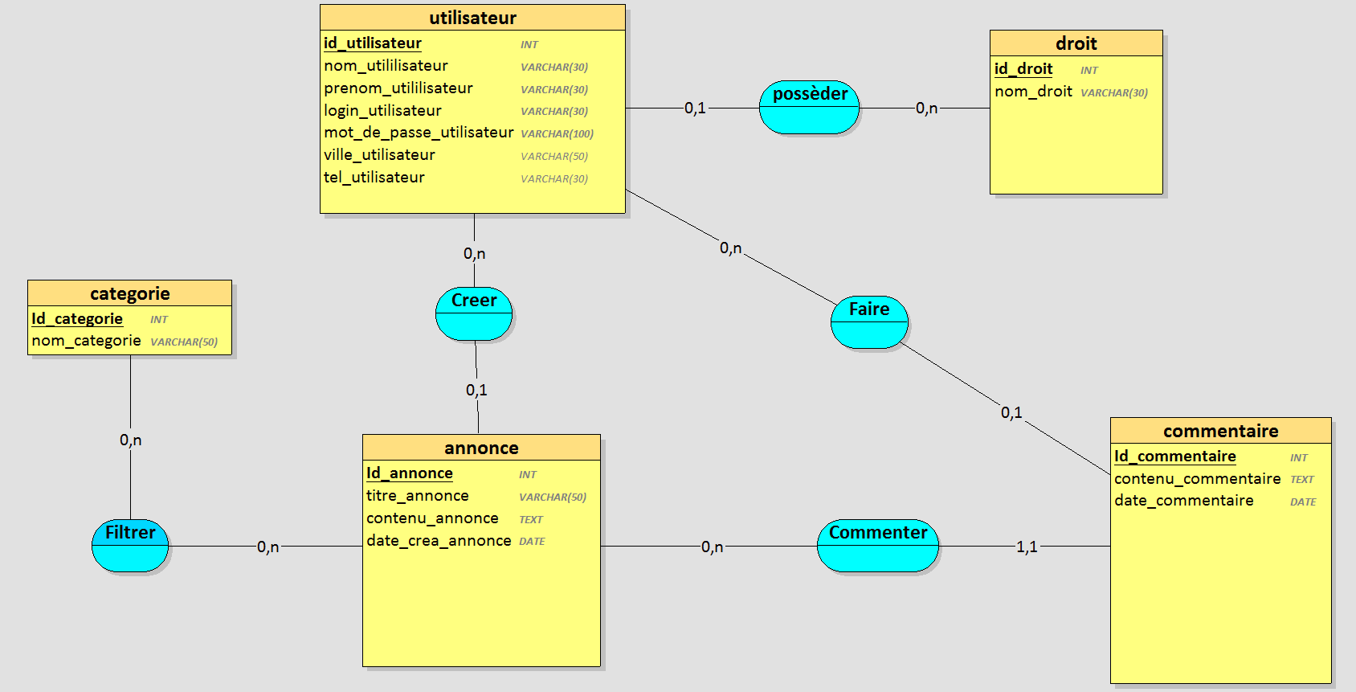
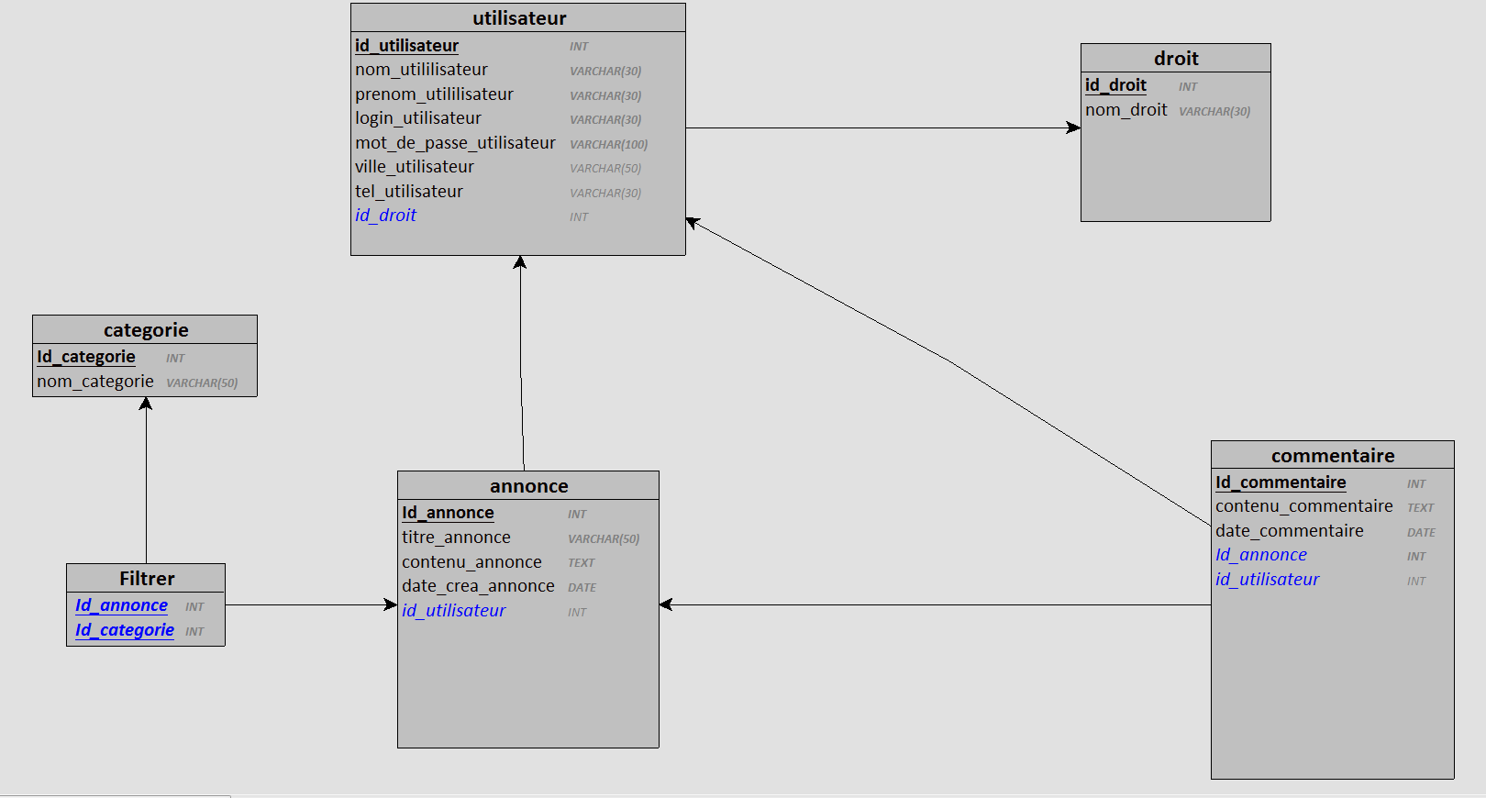
MCD/ MLD
Notes:
Modèle Conceptuel des Données modéliser des objet a stocker aussi appeler attribut (représentation d’une bdd)
Les données stocké dans la bbd sont les informations de l’utilisateur a savoir son nom, prénom mdp ect..
Pour établir le Modèle Logique des Données j’ai utilisé le mcd préalablement créé pour mettre en valeur les relation entre les entité.
Modélisation des table

Slide 29
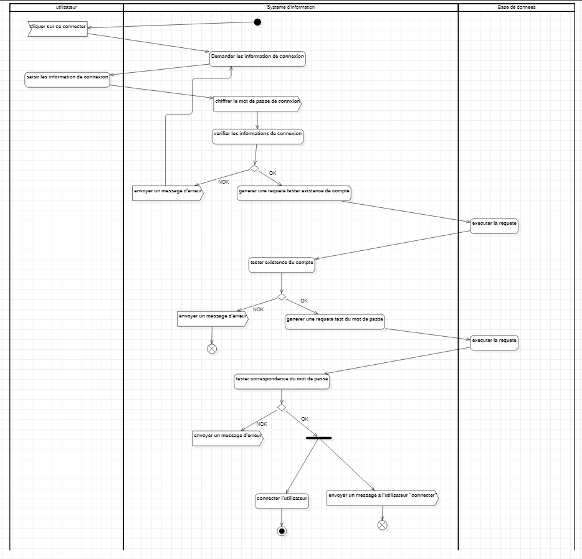
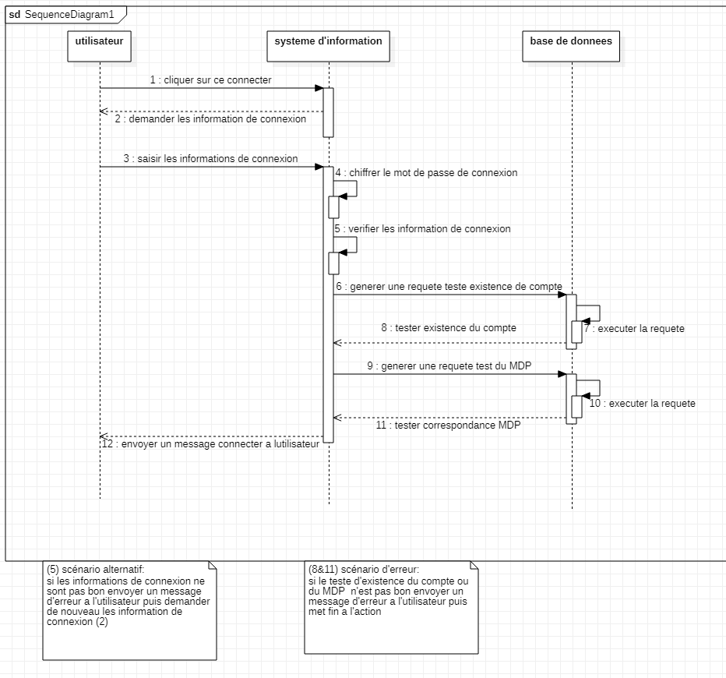
Diagramme d’activité/séquence
Notes:
Les diagrammes suivant sont des Schéma algorithmique représentant les différente étapes lors d’une connexion
(a gauche le diagramme d’activité & a droite le diagramme séquentiel)
Modifier les scenario du diagramme séquentiel (scénario d’erreur lorsque le bdd est hs)+ remplacer 8&11 teste en retour de la requete
Diagramme d’activiter faire les boucle
Dia séquence Representation dans le temps

Slide 30
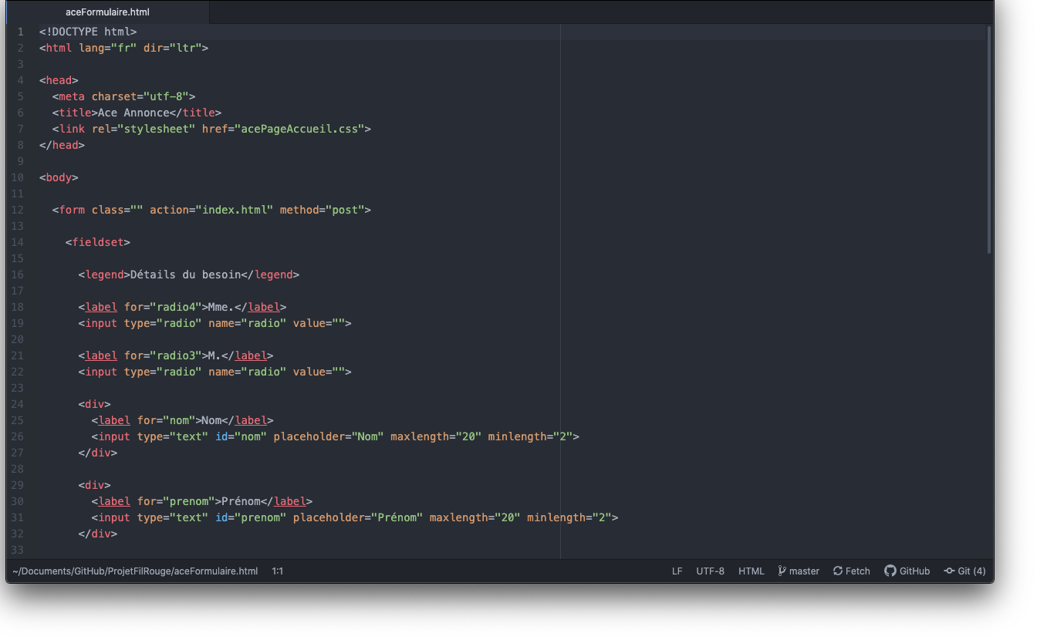
Codage d'un formulaire
Notes:
Je me permet de joindre a cette présentation un bout de code HTML d’un formulaire actuellement présent dans mon projet ace développeur
Le voici :
L’input de type radio permet de créer des boutons représentés par des cercles remplis lorsqu'ils sont sélectionnés & vide quand cela n’est pas le cas
Il est généralement utilisés pour construire des groupes d'options parmi lesquelles on ne peut choisir qu'une valeur.
En l'occurrence pour choisir madame ou monsieur .
Concernent l’input de type texte des restriction on été définit afin que l’utilisateur ne puis pas faire n’importe quoi .
Dans le cas du prénom le nombre de lettre maximum que l’utilisateur est autorisé a mettre est de 20 définit par « maxlength » de meme que le nombre minimum definit par « minlength » et de 2 .

Slide 31
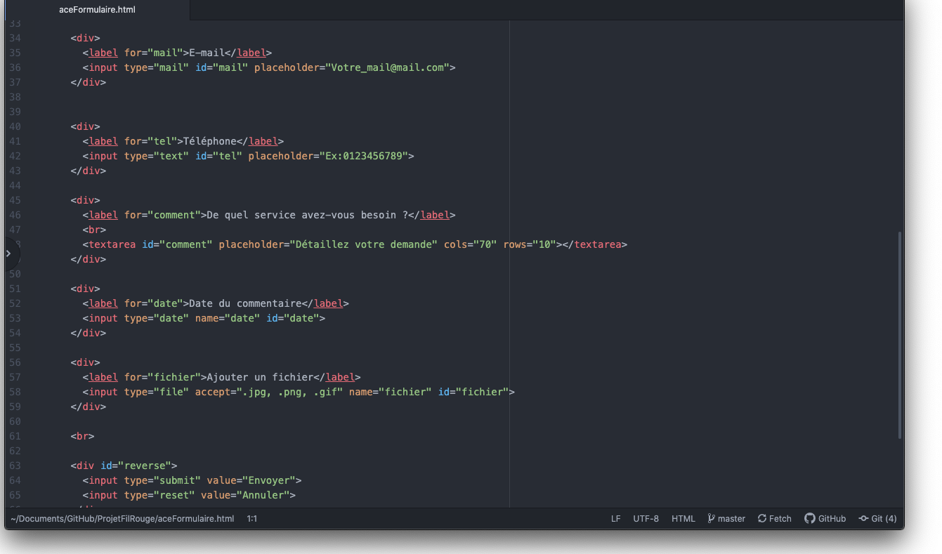
Notes:
L’input de type « file » permettent à un utilisateur de sélectionner un ou plusieurs fichiers depuis leur appareil et de les uploader les fichier autorisé sont définit grâce a « accept= le nom des extension » en l’occurrence .jpg .png pour les images et .gif pour les image animés

Slide 32
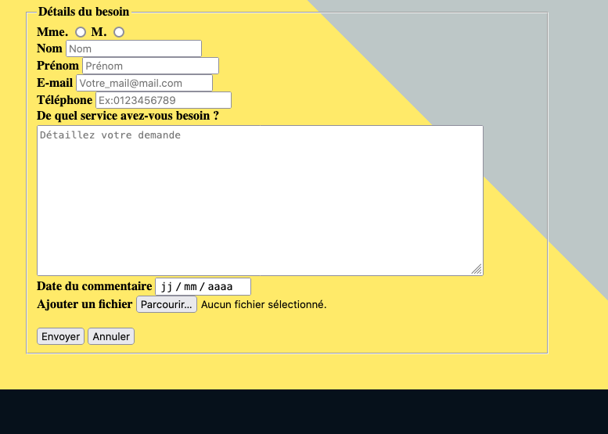
Résultat :
Notes:
Voici le résultat avec du Css pour mettre un peu de la couleur aux tous .
Mettre le rendu avec le code

Slide 33
Synthèse et conclusion
Un projet passionnant.
De grand challenge.
Une bonne aventure.
Une bonne expérience.
Une grande monté en compétence.
Notes:
En conclusion cette aventure qu’est ce projet est un challenge des plus passionnant qui m’apportera une monté en compétence ainsi qu’en expérience .
Tous retour de votre part est la bienvenue
Merci de votre attention

